Slide 1
코드스테이츠 SECTION1
AI 18기 정호영
Notes:
안녕하십니까 코드스테이츠 section1 프로젝트 발표를 하게 될 ai 18기 정호영입니다.

Slide 2
목차
● 목적
● 데이터 분석
● 지역에 따른 선호하는 장르 파악
● 연도 별 게임의 트렌드 파악
● 결론
Notes:
먼저 목차부터 설명드리겠습니다. 발표의 목적, 데이터 분석, 지역에 따른 선호하는 장르 파악, 연도 별 게임의 트렌드 파악 마지막으로 결론에 대해서 말씀드리겠습니다.

Slide 3
목적 다음 분기에 어떤 게임을 설계해야할지 결정을 해야하는 상황에서 과거의 게임 데이터의 분석을 통해 결정하기
Notes:
목적입니다. 현재 저는 게임 회사의 데이터 팀으로 다음 분기에 어떤 게임을 설계해야할지 과거의 데이터를 통해 인사이트를 얻어야 합니다. 이에 따라서 데이터 분석과 그 결과에 대해서 말씀드리도록 하겠습니다.

Slide 4
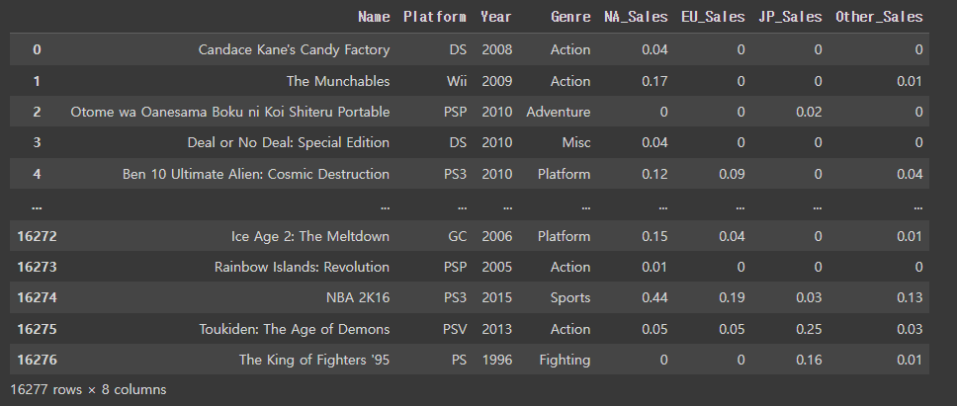
데이터 분석
데이터의 정리
1. Publisher 는 게임을 분석하는 과정에서 불필요하다고 판단하여 컬럼 삭제처리.
2. year 컬럼
ex) 2000 이 아닌 0, 1996이 아닌 96인 경우는 앞에 200, 19가 들어갈 수 있도록 처리,
3. 그외 year 컬럼의 오류는 삭제
16597 데이터 → 16277 데이터 정리 완료
총 320개 데이터 정리
Notes:
데이터를 살펴보니 불필요한 것들이 있어 정리를 해봤습니다. 먼저 데이터를 한눈에 알아보기위해 publisher 는 다음 분기에 어떤 게임을 도출하는 결론에 불필요하다 생각하여 삭제를 하였습니다. 그리고 year 컬럼에는 정확한 연도가 아닌 0, 96 등 부정확한 연도로 인해서 정확하게 처리를 해주었으며 그 외에 판단하기 어려운 year 컬럼은 삭제 처리를 하였습니다.
이에 따라서 16597개의 데이터에서 16277개의 데이터로 축소하였으며 총 320개의 데이터를 정리하였습니다.

Slide 5
지역에 따른 선호하는 장르 파악
출고량이 많은 대표적 지역
1. NA(북 아메리카)
2. EU(유럽)
3. JP(일본)
4. OTHER(그 외지역)
Notes:
먼저 각 지역 별 어떤 장르의 게임을 좋아하는지 분석을 해봤습니다. 지역은 출고량이 많은 대표적인 3개의 지역인 북아메리카, 유럽, 일본 그리고 그외 지역으로 선정하였습니다.

Slide 6
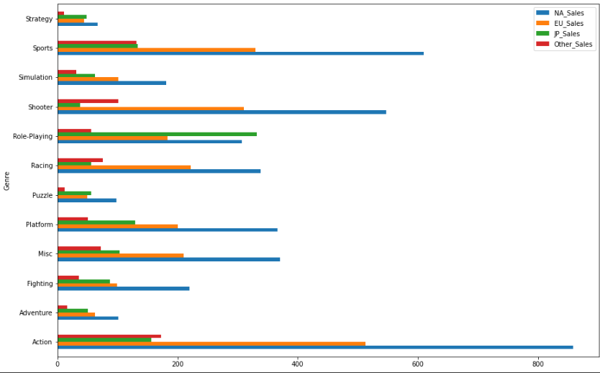
Notes:
파란색이 북아메리카, 주황색은 유럽, 초록색은 일본, 빨간색은 그 외 지역입니다. 북 아메리카 지역부터 보시면 액션, 스포츠 순으로 인기가 많은 것을 볼 수 있으며
유럽도 동일하게 액션과 스포츠가 인기가 많은 것을 알 수 있습니다. 일본 지역은 롤플레잉이 1위, 액션이 2위이며 그 외 지역 역시 액션과 스포츠가 많은 것을 알 수 있었습니다.

Slide 7
지역 별 선호하는 게임의 장르 결론
1위 액션
2위 스포츠
Notes:
이에 따라서 지역 별로 선호하는 장르는 거의 같다고 판단할 수 있겠으며 지역을 고려하지 않고 장르를 고려해서 다음 분기에 게임을 선정해야하는 결론을 내릴 수 있었습니다.

Slide 8
연도 별 게임의 트렌드 파악
1. NA, EU, JP, OTHER 의 출고량의 합한 값의 TOP5 순위가 해당 연도 별 트렌드로 선정.
2. 1980년대,1990년대,2000년대,2010년대 이후 총 4개의 연도를 나뉘어 게임의 트렌드 파악
Notes:
다음으로는 연도 별로 인기 있는 게임의 트렌드를 파악해 보겠습니다. 먼저 트렌드의 기준은 각 지역의 출고량을 합한 값으로 top5의 게임을 선정하였으며
1980년, 1990년, 2000년, 2010년 이후 총 네 가지의 연도를 나뉘어 게임의 트렌드를 파악해 보겠습니다.

Slide 9
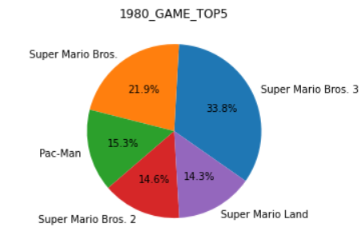
1980년대
1위 Super Mario Bros. 3
2위 Super Mario Bros.
3위 Pac-Man
4위 Super Mario Bros. 2
5위 Super Mario Land
슈퍼마리오의 게임(플랫폼 장르)
80년도에 인기가 많다.
Notes:
먼저 1980년대에는 슈퍼마리오의 게임이 인기가 많았으며 대부분 플랫폼 장르로 구성되어있었습니다.

Slide 10
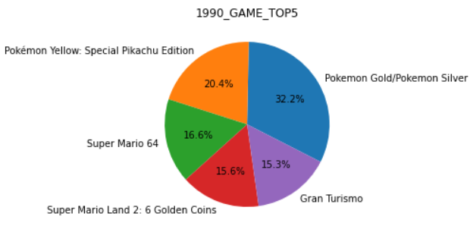
1990년대
1위 Pokemon Gold/Pokemon Silver
2위 Pokémon Yellow: Special Pikachu Edition
3위 Super Mario 64
4위 Super Mario Land 2: 6 Golden Coins
5위 Gran Turismo
포켓몬스터 게임(롤-플레잉 장르)와 80년대 인기 게임인 슈퍼마리오
90년도에 인기가 많다.
Notes:
두번째로 1990년대에는 롤플레잉 장르인 포켓몬의 게임이 인기가 많았으며 80년대에 인기가 있었던 슈퍼마리오의 게임 역시 인기가 많았 던 것을 알 수 있었습니다.

Slide 11
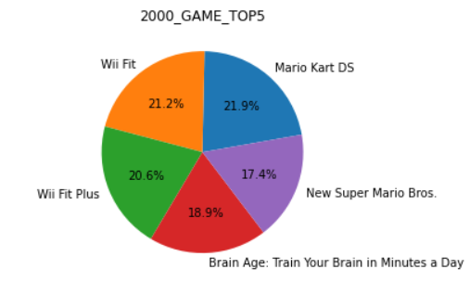
2000년대
1위 Mario Kart DS
2위 Wii Fit
3위 Wii Fit Plus
4위 Brain Age: Train Your Brain in Minutes a Day
5위 New Super Mario Bros.
닌텐도의 DS, Will 플랫폼 TOP 5
여전히 슈퍼마리오의 게임이 인기가 많음.
Notes:
세번째로는 2000년대 이후 닌텐도 ds, will 등 휴대용 게임기와 4d 기술을 적용시킨 will 게임이 인기가 많았습니다. 2000년대의 top5 를 보게 되면 게임 자체도 중요하지만 고객들에게 새로운 기술을 통한 게임 출시가 인기가 많은 것을 알 수 있었습니다.

Slide 12
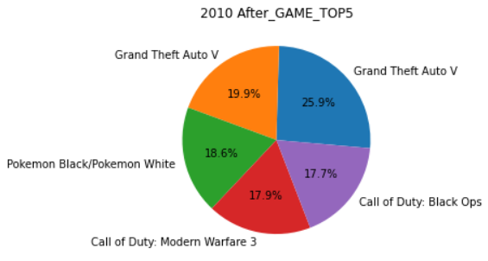
2010년대 이후
1위 Grand Theft Auto V(PS3)
2위 Grand Theft Auto V(X360)
3위 Pokemon Black/Pokemon White
4위 Call of Duty: Modern Warfare 3
5위 Call of Duty: Black Ops
2010년 이후
GTA 5, 콜오브듀티 등
액션 및 슈팅 게임의 인기가 많음.
Notes:
2010년 이후에는 액션, 슈팅 게임의 인기와 함께 현실과 정말 비슷하게 만든 고퀄리티 게임이 인기가 많은 것을 알 수 있었습니다.

Slide 13
연도 별 게임의 트렌드 파악 결론
시대 별 발전하는 기술에 따라
게임의 트렌드도 바뀌어 가고 있음을 파악.
1980년대 : 슈퍼마리오, 플랫폼(2D)
1990년대: 포켓몬, 롤 플레잉(3D)
2000년대: 닌텐도 DS, Will (게임기, 4D 기술)
2010년대 이후: 고퀄리티 게임
Notes:
연도 별 게임의 트렌드 파악에 대한 결론으로 1980년대에는 2d 게임, 1990년대에는 3d 게임, 2000년대에는 휴대용 게임기 및 4d 기술 2010년 이후 고퀄리티 게임 등
시대 별로 발전하는 과학, 컴퓨터 기술에 따라서 게임의 트렌드도 바뀌어 간다는 결론을 내릴 수 있었습니다.

Slide 14
최종 결론
1순위
[장르: 액션]
2순위
[장르 : 슈팅]
3순위
[장르 : 스포츠]
4D, VR게임, 고퀄리티 최신 컴퓨터 기술을 활용하여 제작
Notes:
최종 결론입니다. 장르는 액션, 슈팅 ,스포츠의 게임으로 4d, vr게임, 고퀄리티 등 최신 기술을 활용하여 다음 분기에 제작한다면 성공적인 게임의 결과물을 얻을 수 있을 것이라 판단됩니다.
이상입니다.

